Slide 1


Методическое обеспечение первого этапа перехода на новую модель бухгалтерского учета в системе казначейских платежей
Смолин Валерий Александрович
начальник Отдела методического обеспечения казначейского учета и отчетности в системе казначейских платежей Управления бюджетного учета и отчетности Федерального казначейства
www.roskazna.ru
г. Москва, 2024 г.

Slide 2
Нормативно-правовое регулирование
новой модели бухгалтерского учета в СКП
 | Минфин России | Федеральное казначейство
Казначейский учет | Приказ от 01.12.2010 №157н | Учетная политика (первый этап – разъяснительные письма (от 30.08.2024 № 07-04-05/02-24873); второй этап – приказ)
 | Приказ от 30.11.2015 №184н
Регистры казначейского учета (формируемые ОБУиО ТОФК) | Приказ от 30.03.2015 №52н
Бюджетная (казначейская) отчетность | Приказ от 28.12.2010 №191н | Приказ от 14.12.2023 №453
 | Приказ от 30.06.2020 №126н

Slide 3

План счетов казначейского учета
Единый план счетов бухгалтерского учета (приказ Минфина России от 01.12.2010 №157н)
Раздел 6 «Счета объектов учета системы казначейских платежей» (новый план счетов)
Раздел 7 «Счета объектов учета системы казначейских платежей в переходный период»
(план счетов переходного периода)
53-значный номер счета казначейского учета
26-значный номер счета казначейского учета
Новая модель бухгалтерского учета в СКП
Действующая модель бухгалтерского учета в СКП

Slide 4


Первый этап перехода на новую модель
бухгалтерского учета в СКП
Первый этап перехода
на новую модель бухгалтерского учета в СКП
Подсистема управления доходами ГИИС ЭБ
Модуль БС (МБ), ГВФ подсистемы управления расходами ГИИС ЭБ
Казначейское обслуживание исполнения бюджетов
Казначейское обслуживание поступлений в бюджеты
Казначейское обслуживание операций со средствами бюджетных, автономных учреждений субъектов Российской Федерации, муниципальных бюджетных, автономных учреждений
Действующая модель бухгалтерского учета в СКП
Новая модель бухгалтерского учета в СКП

Slide 5
Первый этап перехода на новую модель
бухгалтерского учета в СКП
План счетов казначейского учета
Код счета казначейского учета | Наименование кода счета казначейского учета
02111 | Средства ЕКС в системе казначейских платежей в рублях
02499 | Прочие финансовые активы системы казначейских платежей
03100 | Расчеты по средствам поступлений в бюджеты
03224 | Расчеты по средствам бюджетных, автономных учреждений субъектов Российской Федерации
03234 | Расчеты по средствам муниципальных бюджетных, автономных учреждений
03410 | Внутриказначейские расчеты
03430 | Межсистемные расчеты
03499 | Расчеты по обязательствам системы казначейских платежей в переходный период
5041(2,3,4,9)0 | Сметные (плановые, прогнозные) назначения (в разрезе финансовых периодов)
5061(2,3,4,9)0 | Право на принятие обязательств (в разрезе финансовых периодов)
5071(2,3,4,9)0 | Утвержденный объем финансового обеспечения (в разрезе финансовых периодов)
Учет операций по казначейскому обслуживанию поступлений в бюджеты
Учет операций с денежными средствами
Казначейское обслуживание операций со средствами бюджетных, автономных учреждений субъектов Российской Федерации, муниципальных бюджетных, автономных учреждений
Учет показате-лей ПФХД

Slide 6

Первый этап перехода на новую модель
бухгалтерского учета в СКП
Расчеты в СКП
03410 «Внутриказначейские расчеты»
03430 «Межсистемные расчеты»
03499 «Расчеты по обязательствам системы казначейских платежей в переходный период»
Расчеты между казначейскими счетами или между ЕКС или между казначейским счетом и ЕКС, казначейский учет по которым осуществляется по счетам нового плана счетов разными ТОФК, а также расчеты по перечислению средств, полученных с использованием СБП и учтенных по счетам нового плана счетов, с ЕКС ТОФК на ЕКС главного участника пула ликвидности
Расчеты между казначейскими счетами, казначейский учет по которым осуществляется по счетам нового плана счетов одним ТОФК в разных расчетно-финансовых платформах для аналитического и бухгалтерского учета финансово-денежных операций (SVAP)
Расчеты между казначейскими счетами, казначейский учет по одному из которых осуществляется по счетам нового плана счетов, а по второму – по счетам плана счетов переходного периода

Slide 7
Первый этап перехода на новую модель
бухгалтерского учета в СКП
Забалансовые счета
Номер забалансо-вого счета | Наименование забалансового счета
19 | Невыясненные поступления прошлых лет
Z02 | Разрешенный к использованию остаток целевых субсидий (целевых средств) прошлых лет неучастников бюджетного процесса
Z03 | Суммы возврата дебиторской задолженности по средствам целевых субсидий (целевых средств) неучастников бюджетного процесса прошлых лет, разрешенные к использованию
Z04 | Утвержденные сведениями об операциях с целевыми субсидиями (целевыми средствами) плановые назначения по поступлениям целевых субсидий (целевых средств) неучастников бюджетного процесса
Z05 | Утвержденные сведениями об операциях с целевыми субсидиями (целевыми средствами) плановые назначения по выплатам за счет средств целевых субсидий (целевых средств) неучастников бюджетного процесса
Учет операций по казначейскому обслуживанию поступлений в бюджеты
Учет показателей сведений об операциях с целевыми субсидиями
Казначейское обслуживание операций со средствами бюджетных, автономных учреждений субъектов Российской Федерации, муниципальных бюджетных, автономных учреждений

Slide 8
Первый этап перехода на новую модель бухгалтерского учета в СКП
Коды аналитического признака раскрытия информации (25-26 разряды номера счета казначейского учета)
Код аналитичес-кого признака раскрытия информации | Наименование кода аналитического признака раскрытия информации
30 | Средства, привлеченные на счета бюджетов
50 | Невыясненные поступления
D1 | Операции по зачетам/уточнениям средств поступлений в бюджеты
ГЗ | Субсидии на финансовое обеспечение выполнения государственного (муниципального) задания
ЦС | Целевые субсидии
КВ | Субсидии на осуществление капитальных вложений
ИЦ | Субсидии на иные цели
ГР | Гранты в форме субсидий
МС | Средства обязательного медицинского страхования
ВР | Средства, поступающие во временное распоряжение, за исключением средств, поступающих в рамках обеспечения заявки, исполнения контракта
ОБ | Средства, поступающие в рамках обеспечения заявки, исполнения контракта
ПД | Средства от приносящей доход деятельности и иные средства
S0 | Операции с использованием сервиса быстрых платежей платежной системы Банка России
Казначейское обслуживание поступлений в бюджеты
Доп. детализа-ция операций с денеж-ными средства-ми
Доп. детализа-ция денежных средств
Казначейское обслуживание операций со средствами бюджетных, автономных учреждений субъектов Российской Федерации, муниципальных бюджетных, автономных учреждений
Коды поступле-ний, учиты-ваемые на лицевых счетах
Доп. детализа-ция средств ЕКС
Доп. детализа-ция средств ЕКС

Slide 9
Первый этап перехода на новую модель
бухгалтерского учета в СКП
Субъект казначейского учета
Учет операций по казначейскому обслуживанию поступлений в бюджеты
Учет операций по казначейскому обслуживанию операций со средствами бюджетных, автономных учреждений субъектов Российской Федерации, муниципальных бюджетных, автономных учреждений
ЕКС
Казначейский счет
Лицевой счет
ЕКС
Казначейский счет
Лицевой счет
ТОФК – платежный центр
ТОФК – центр специализации по лицевым счетам
ТОФК – платежный центр
ТОФК – центр специализации по лицевым счетам
Открыты ЕКС, казначейские и лицевые счета
Открыты ЕКС и казначейские счета
Открыты лицевые счета

Slide 10
Примеры бухгалтерских записей по новой модели бухгалтерского учета в СКП
(казначейское обслуживание поступлений в бюджеты)
Наименование операции | Первичный учетный документ | Запись казначейского учета
 |  | дебет | кредит
Зачисление на единый казначейский счет поступлений в бюджеты бюджетной системы Российской Федерации | Платежное поручение | 02111.00000000.00000000000.00.00001050400000000510.643.60.00 + доп. аналитические коды (код ТОФК-субъекта учета, номер банк. счета и т.д.) | 03100.00000001.04601785580.00.32211501010016000140.643.60.00 + доп. аналитические коды (код ТОФК-субъекта учета, ОКТМО платежа и т.д.)
Зачет/уточнение средств поступлений в бюджеты бюджетной системы Российской Федерации | Распоряжение о совершении казначейского платежа (уточнение) | 03100.00000001.04601785580.D1.32211501010016000180.643.60.00 + доп. аналитические коды (код ТОФК-субъекта учета, ОКТМО платежа и т.д.) | 03100.00000001.04601785580.D1.32211501010016000140.643.60.00 + доп. аналитические коды (код ТОФК-субъекта учета, ОКТМО платежа и т.д.)
Перечисление распределенных средств поступлений в бюджеты бюджетной системы Российской Федерации на счета бюджетов по внутриказначейским расчетам | Поручение о перечислении на счет, Реестр перечисленных поступлений | 03100.00000001.00000000000.00.32211501010016000140.643.60.00 + доп. аналитические коды (код ТОФК-субъекта учета, ОКТМО платежа и т.д.) | 03410.00000000.00000000000.00.00001050400000000510.643.60.00 + доп. аналитические коды (код ТОФК-субъекта учета, код ТОФК-контрагента и т.д.)
Возврат с единого казначейского счета средств поступлений в бюджеты бюджетной системы Российской Федерации | Платежное поручение | 03100.00000001.00000000000.00.32211501010016000140.643.60.00 + доп. аналитические коды (код ТОФК-субъекта учета, ОКТМО платежа и т.д.) | 02111.00000000.00000000000.00.00001050400000000610.643.60.00 + доп. аналитические коды (код ТОФК-субъекта учета, номер банк. счета и т.д.)

Slide 11
Примеры бухгалтерских записей по новой модели бухгалтерского учета в СКП
(казначейское обслуживание операций со средствами бюджетных, автономных учреждений субъектов Российской Федерации, муниципальных бюджетных, автономных учреждений)
Наименование операции | Первичный учетный документ | Запись казначейского учета
 |  | дебет | кредит
Принятие к учету сумм утвержденных ПФХД плановых назначений по поступлениям бюджетных, автономных учреждений на текущий финансовый год | План финансово-хозяйственной деятельности | 50710.12000000.80275216800.ГЗ.1220000000000000130.643.60.00 + доп. аналитические коды (код ТОФК-субъекта учета и т.д.) | 50410.12000000.80275216800.ГЗ.12200000000000000130.643.60.00 + доп. аналитические коды (код ТОФК-субъекта учета и т.д.)
Принятие к учету сумм утвержденных ПФХД плановых назначений по выплатам бюджетных, автономных учреждений на текущий финансовый год |  | 50410.12000000.80275216800.ГЗ.12200000000000000244.643.60.00 + доп. аналитические коды (код ТОФК-субъекта учета и т.д.) | 50610.12000000.80275216800.ГЗ.1220000000000000244.643.60.00 + доп. аналитические коды (код ТОФК-субъекта учета и т.д.)
Зачисление средств бюджетных, автономных учреждений субъектов Российской Федерации по межсистемным расчетам в рамках одного органа Федерального казначейства | Поручение о перечислении на счет | 03430.00000000.00000000000.00.00001050400000000610.643.60.00 + доп. аналитические коды (код ТОФК-субъекта учета, номер казначейского счета-отправителя и т.д.) | 03224.12000000.00000000000.50.10000000000000000180.643.60.00 + доп. аналитические коды (код ТОФК-субъекта учета, год невыясненного поступления и т.д.)
Уточнение средств бюджетных, автономных учреждений субъектов Российской Федерации, требующих выяснения | Распоряжение о совершении казначейского платежа (уточнение) | 03224.12000000.00000000000.50.10000000000000000180.643.60.00 + доп. аналитические коды (код ТОФК-субъекта учета, год невыясненного поступления и т.д.) | 03224.12000000.80275216800.ПД.12200000000000000130.643.60.00 + доп. аналитические коды (код ТОФК-субъекта учета, идент. ГК, контракта, договора, соглашения и т.д.)

Slide 12
Первый этап перехода на новую модель
бухгалтерского учета в СКП
Контроль данных казначейского учета
ОБУиО ТОФК
Функциональные отделы ТОФК
Финансовые органы
Показатели 53-значного номера счета казначейского учета, а также дополнительные аналитические коды, подлежащие отражению в регистрах казначейского учета, формируемых ОБУиО ТОФК, бюджетной отчетности и отчетности по операциям СКП
Показатели, подлежащие отражению в выписках и отчетности по казначейским и лицевым счетам, открытым в ТОФК, и иной аналитической отчетности
Показатели, подлежащие отражению в выписках и отчетности по лицевым счетам, открытым в финансовых органах, ведение которых осуществляется в ИС ФК

Slide 13

Первый этап перехода на новую модель бухгалтерского учета в СКП
Перенос учетных данных, сложившихся по счетам плана счетов переходного периода, при переходе на новую модель бухгалтерского учета в СКП
Учет операций по казначейскому обслуживанию поступлений в бюджеты
Учет операций по казначейскому обслуживанию операций со средствами бюджетных, автономных учреждений субъектов Российской Федерации, муниципальных бюджетных, автономных учреждений
Обороты с начала года
Остатки по ЗС 19 «Невыясненные поступления прошлых лет» на дату перевода операций в подсистему управления доходами ГИИС ЭБ
Остатки на начало года и обороты с начала года
Остатки на дату перевода операций в Модуль БС (МБ), ГВФ подсистемы управления расходами ГИИС ЭБ
Не переносятся
Переносятся на основании Реестров передаваемых (принимаемых) платежей
Не переносятся
Перечисляются на основании Поручений о перечислении на счет

Slide 14

Первый этап перехода на новую модель бухгалтерского учета в СКП
Корректировка учетных данных по ЕКС по счетам плана счетов переходного периода
ежедневно (при наличии оборотов по счету 02111 нового плана счетов)
Подсистема учета и отчетности ГИИС ЭБ
Бухгалтерская справка (ф. 0504833) с применением бухгалтерских записей методом «Красное сторно»
на сумму дебетовых оборотов за день по счету 02111 нового плана счетов:
Дебет 00000000000000000 0 29211 000
Кредит 00000000000000000 0 49200 000;
на сумму кредитовых оборотов за день по счету 02111 нового плана счетов:
Дебет 00000000000000000 0 49200 000
Кредит 00000000000000000 0 29211 000
ИС «АСФК»
Отражение в регистрах казначейского учета
Информация о записях учета
(тип ЭББ)

Slide 15
Регистры казначейского учета ОБУиО ТОФК
по счетам нового плана счетов
Регистры казначейского учета, формируемые ОБУиО ТОФК по счетам нового плана счетов
Журнал по прочим операциям
(ф. 0504071)
Главная книга
(ф. 0504072)
Ведомость учета внутренних расчетов между органами, осуществляющими кассовое обслуживание исполнения бюджета (ф. 0504061)
Ведомость сверки взаимосвязанных расчетов в рамках одного органа Федерального казначейства
(ф. 0531343)
Установлен письмом
Федерального казначейства
от 30.08.2024 № 07-04-05/02-24873
Установлены приказом Минфина России от 30.03.2015 №52н

Slide 16
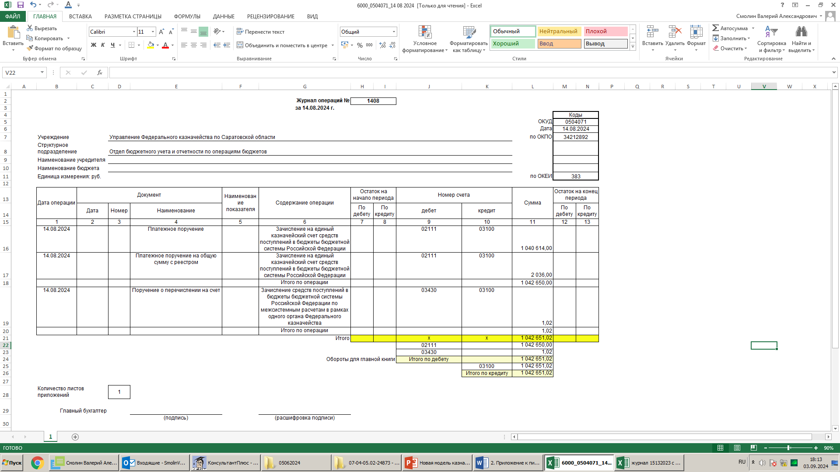

Регистры казначейского учета ОБУиО ТОФК
по счетам нового плана счетов
Строка «Наименование бюджета» не заполняются
Формируется по кодам счетов казначейского учета
Графы 2 и 3 не заполняются
Контроль учетных данных в структуре 53-значных номеров счетов казначейского учета и дополнительных аналитических кодов в разрезе первичных учетных документов осуществляется с применением функционала подсистемы учета и отчетности ГИИС ЭБ «Просмотр записей учета НПС»

Slide 17
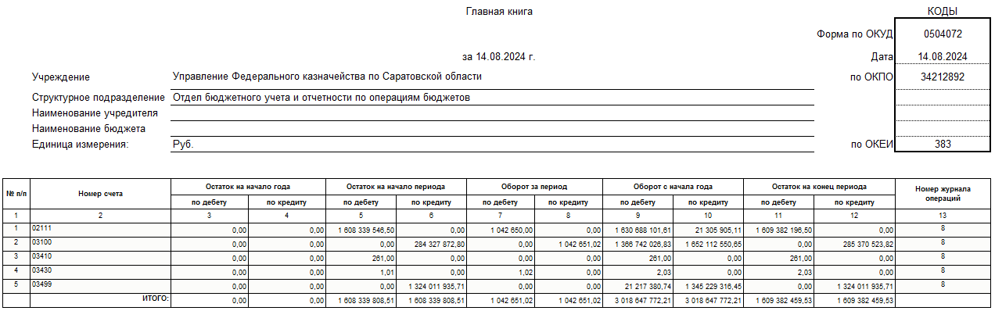
Регистры казначейского учета ОБУиО ТОФК
по счетам нового плана счетов
Строка «Наименование бюджета» не заполняются
Формируется по кодам счетов казначейского учета
Контроль учетных данных в структуре 53-значных номеров счетов казначейского учета и дополнительных аналитических кодов осуществляется с применением функционала подсистемы учета и отчетности ГИИС ЭБ «Просмотр остатков и оборотов НПС»

Slide 18
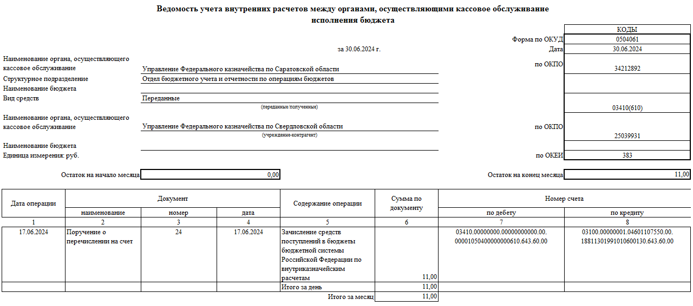
Регистры казначейского учета ОБУиО ТОФК
по счетам нового плана счетов
Строки «Наименование бюджета» не заполняются
Формируется отдельно по полученным средствам (по счету 03410 с отражением в 44-46 разрядах номера счета кода 510) и переданным средствам (по счету 03410 с отражением в 44-46 разрядах номера счета кода 610)
Формируется по 53-значным номерам счетов казначейского учета

Slide 19
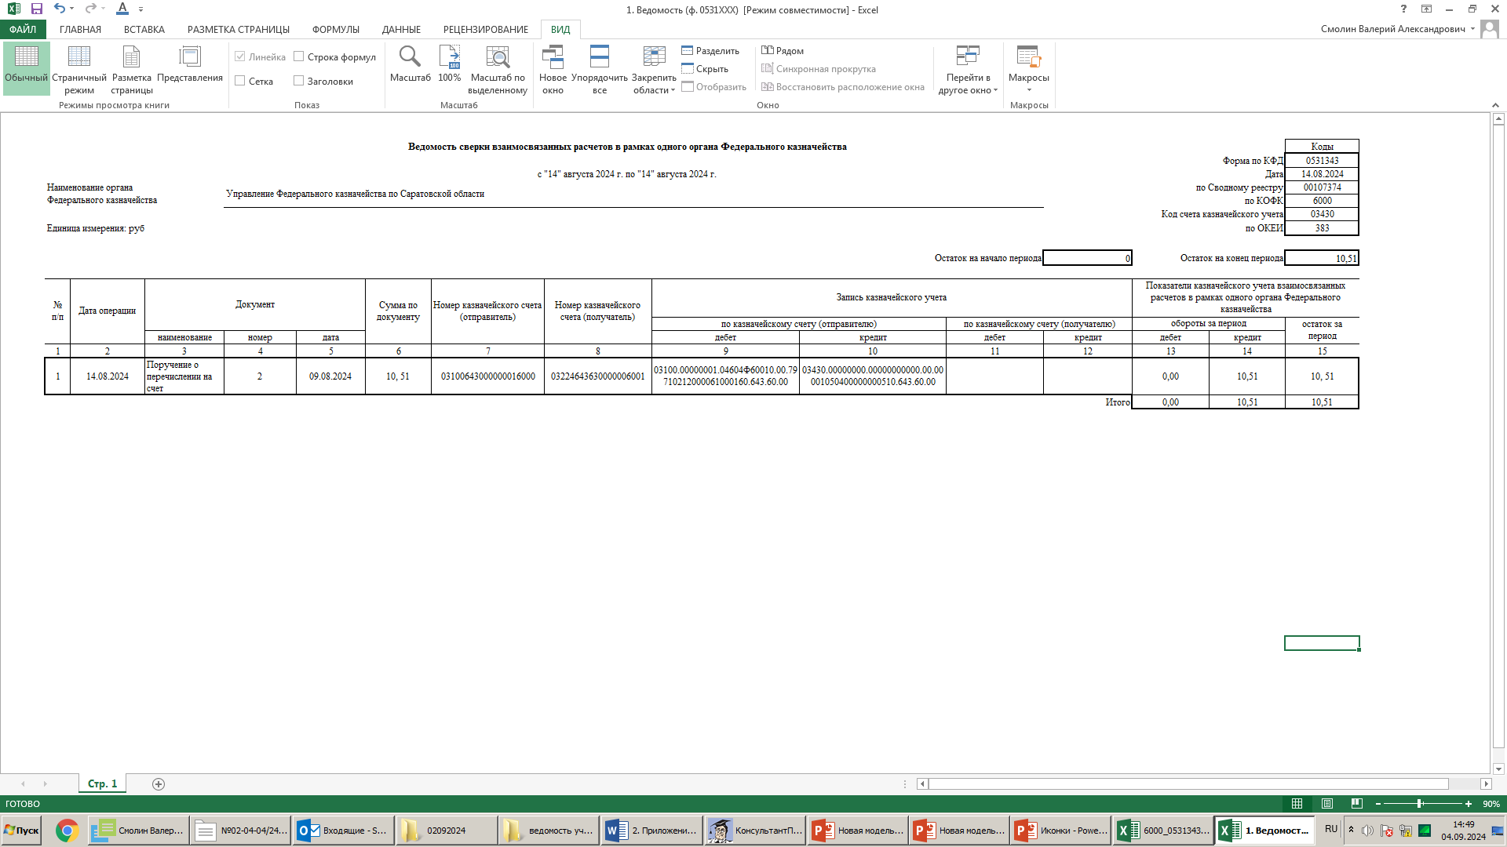
Регистры казначейского учета ОБУиО ТОФК
по счетам нового плана счетов
Формируется по счету 03430
Остатки на начало и конец периода по счету 03430
Реквизиты первичного учетного документа
Реквизиты казначейских счетов (отправителя и получателя платежа)
Записи казначейского учета по перечислению и зачислению денежных средств
Обороты и остатки за период по счету 03430
Главным бухгалтером (начальником ОБУиО) ТОФК устанавливаются периодичность и режим формирования.
Формирование может осуществляться в следующих режимах:
с учетом завершенных межсистемных расчетов;
без учета завершенных межсистемных расчетов.

Slide 20

Бюджетная (казначейская) отчетность
по счетам нового плана счетов
Бюджетная (казначейская) отчетность по счетам нового плана счетов
1. Отчет об операциях по поступлениям в бюджетную систему Российской Федерации, учитываемым органами Федерального казначейства (ф. 0503153)
Приказы Минфина России от 28.12.2010 №191н и Федерального казначейства от 14.12.2023 №453
2. Отчет о казначейском обслуживании операций со средствами бюджетных, автономных учреждений, участников казначейского сопровождения и получателей средств из бюджета (ф. 0503158)
Приказы Минфина России
от 28.12.2010 №191н, Федерального казначейства от 14.12.2023 №453 и письмо Федерального казначейства от 30.08.2024 № 07-04-05/02-24873
3. Справка по консолидируемым расчетам (ф. 0503125) по счету 03410
4. Баланс операций в системе казначейских платежей (ф. 0503195)
Приказы Минфина России от 30.06.2020 №126н и Федерального казначейства от 14.12.2023 №453
5. Отчет о движении денежных средств в системе казначейских платежей (ф. 0503196)
Приказ Федерального казначейства от 14.12.2023 №453
6. Оперативный баланс операций в системе казначейских платежей (ф. 0531377)

Slide 21

Бюджетная (казначейская) отчетность
по счетам нового плана счетов
Отчет о казначейском обслуживании операций со средствами бюджетных, автономных учреждений, участников казначейского сопровождения и получателей средств из бюджета
(ф. 0503158)
Баланс по операциям со средствами бюджетных, автономных учреждений и иных юридических лиц
(ф. 0503154)
Отчет о поступлении и выбытии средств бюджетных, автономных учреждений и иных юридических лиц
(ф. 0503155)
Раздел 1. Остатки средств
Раздел 2. Поступления
Раздел 3. Выбытия
Раздел 4. Поступления и выбытия источников финансирования дефицита
Раздел 5. Изменение остатков по внутренним расчетам

Slide 22
Бюджетная (казначейская) отчетность
по счетам нового плана счетов
Бюджетная отчетность по казначейскому обслуживанию операций со средствами бюджетных, автономных учреждений субъектов Российской Федерации, муниципальных бюджетных, автономных учреждений
По счетам нового плана счетов
По счетам плана счетов переходного периода
Отчет о казначейском обслуживании операций со средствами бюджетных, автономных учреждений, участников казначейского сопровождения и получателей средств из бюджета (ф. 0503158)
Баланс по операциям со средствами бюджетных, автономных учреждений и иных юридических лиц
(ф. 0503154)
Отчет о поступлении и выбытии средств бюджетных, автономных учреждений и иных юридических лиц
(ф. 0503155)
Справка по заключению счетов казначейского учета отчетного финансового года органа, осуществляющего операции со средствами бюджетных, автономных учреждений и иных юридических лиц
(ф. 0503111)
представление в ПУиО ГИИС ЭБ
Финансовый орган

Slide 23

Бюджетная (казначейская) отчетность
по счетам нового плана счетов
Баланс операций в системе
казначейских платежей (ф. 0503195),
Оперативный баланс операций в системе казначейских платежей (ф. 0531377)
по счетам нового плана счетов
Банковские выписки
(извещения)
Выписки из
казначейских счетов
Показатели по счетам
казначейского учета

Slide 24
Бюджетная (казначейская) отчетность
по счетам нового плана счетов
Подсистема учета и отчетности ГИИС ЭБ
Отчет (ф. 0503153), Баланс (ф. 0503195), Отчет (ф. 0503196), Оперативный баланс (ф. 0531377) ТОФК, представляемые в МОУ ФК
ИС «АСФК»
Подсистема учета и отчетности ГИИС ЭБ
Отчет (ф. 0503153), Баланс (ф. 0503195), Отчет (ф. 0503196), Оперативный баланс (ф. 0531377)
Отчет (ф. 0503153), Баланс (ф. 0503195), Отчет (ф. 0503196), Оперативный баланс
(ф. 0531377) по операциям, учтенным по счетам плана счетов переходного периода
Отчет (ф. 0503153), Баланс (ф. 0503195), Отчет (ф. 0503196), Оперативный баланс
(ф. 0531377) по счетам нового плана счетов

Slide 25
Бюджетная (казначейская) отчетность
по счетам нового плана счетов
Подсистема учета и отчетности ГИИС ЭБ
ИС «АСФК» МОУ ФК
ТОФК
МОУ ФК
Отчет (ф. 0503153)
Отчет (ф. 0503153)
Справка (ф. 0503125) по счету 03410
Справка (ф. 0503125) по счету 03410
Отчет (ф. 0503153) ТОФК
Баланс (ф. 0503195)
Баланс (ф. 0503195)
Свод (консоли-дация), контроли
Отчет (ф. 0503196)
Отчет (ф. 0503196)
Свод, контроли
Оперативный баланс (ф. 0531377)
Оперативный баланс (ф. 0531377)

Slide 26
Бюджетная (казначейская) отчетность
по счетам нового плана счетов
Сверка консолидируемых расчетов МОУ ФК
сверка в разрезе ТОФК-контрагентов (кроме счета 03410 с кодом аналитического признака раскрытия информации S0)
Справки по консолидируемым расчетам (ф. 0503125)
по счету 03410
Справки по консолидируемым расчетам (ф. 0503125)
по счету 03410
сверка в разрезе ТОФК-контрагентов (по счету 03410 с кодом аналитического признака раскрытия информации S0)
Справки по консолидируемым расчетам (ф. 0503125)
по счету 032404
Справки по консолидируемым расчетам (ф. 0503125)
по счету 032404
сверка в разрезе ТОФК-контрагентов
Консолидация взаимосвязанных показателей Баланса (ф. 0503195) МОУ ФК
Справка по консолидируемым расчетам (ф. 0503125)
по счету 03410
Справка по консолидируемым расчетам (ф. 0503125)
по счету 032404
Консолидация внутриказначейских расчетов в Балансе (ф. 0503195)

Slide 27
Особенности составления бюджетной отчетности
по счетам плана счетов переходного периода
Подсистема учета и отчетности ГИИС ЭБ
Справки (ф. 0503125) по счетам 1 21101 560,
1 30801 730, Отчет (ф. 0531340) ТОФК, представляемые в МОУ ФК
ИС «АСФК»
Подсистема учета и отчетности ГИИС ЭБ
Справки (ф. 0503125) по счетам 1 21101 560, 1 30801 730,
Отчет (ф. 0531340)
(данные до перехода в подсистему управления доходами ГИИС ЭБ)
Справки (ф. 0503125) по счетам 1 21101 560, 1 30801 730,
Отчет (ф. 0531340)
(данные после перехода в подсистему управления доходами ГИИС ЭБ)

Slide 28
Особенности представления бюджетной отчетности
по счетам плана счетов переходного периода
Подсистема учета и отчетности ГИИС ЭБ
ИС «АСФК» МОУ ФК
ТОФК
МОУ ФК
Справки (ф. 0503125) по счетам 1 21101 560,
1 30801 730,
Отчет (ф. 0531340)
Справки (ф. 0503125) по счетам 1 21101 560,
1 30801 730,
Отчет (ф. 0531340)
Справки (ф. 0503125) по счетам 1 21101 560,
1 30801 730,
Отчет (ф. 0531340)
Свод, контроли

Slide 29
Операционный день по новой модели
бухгалтерского учета в СКП
Подсистема управления доходами/ Модуль БС (МБ), ГВФ подсистемы управления расходами ГИИС ЭБ
Операционный день (отдельно для подсистемы управления доходами и Модуля БС (МБ), ГВФ подсистемы управления расходами ГИИС ЭБ)
Подсистема учета и отчетности ГИИС ЭБ
Проверка (диганостика) ТОФК второго уровня:
- проверка полноты учетных данных единого хранилища учетных данных;
- сверка межсистемных расчетов;
- формирование и проверка данных регистров казначейского учета;
- иные проверки ОБУиО ТОФК
Первичное открытие
операционного дня
автоматическое
Операционный день ТОФК и системы открыт
после закрытия операционного дня ТОФК
Проверка (диганостика) ТОФК первого уровня:
- проверка на недопустимость отсутствия бух. записей на первичных учетных документах;
- проверка на недопустимость отрицательных остатков на казначейских счетах;
- иные проверки
Окончательное закрытие операционных дней ТОФК
(в соответствии с Графиком прохождения операционного дня в УФК)
функциональные отделы ТОФК
Проверка (диганостика) ТОФК третьего уровня (запускается УФК по Свердловской области):
- сверка внутриказначейских расчетов*
Закрытие операционного дня ТОФК (до 14-00 по местному времени дня t+1)
Операционный день ТОФК закрыт
Закрытие операционного дня системы
автоматическое
Операционный день системы закрыт
Окончательное закрытие операционных дней систем
(до 14-00 по местному времени дня t+2)
ОБУиО ТОФК
Операционный день ТОФК окончательно закрыт
УФК по Свердловской области
Операционный день системы окончательно закрыт
* ежедневная сверка внутриказначейских расчетов перед окончательным закрытием операционных дней систем осуществляется после реализации соответствующих доработок ИС ФК.

Slide 30
Операционный день по новой модели
бухгалтерского учета в СКП
Потребность внесения изменений в учетные данные закрытых операционных дней
Функциональные отделы ТОФК
ОБУиО ТОФК
согласование
Запрос на изменение записей учета
(на первом этапе формируется в ПУиО)
Запрос на изменение записей учета
(на первом этапе формируется в ПУиО)
в установленном порядке
(в случае если операционный день ТОФК или системы ранее был окончательно закрыт)
Только исключительные случаи
УФК по Свердловской области

Slide 31
Спасибо за внимание

